Slide 1
«Совесть Запада»: 110 лет
со дня рождения французского писателя, драматурга, лауреата Нобелевской премии (1957)
Альбера Камю (1913-1960)

Slide 2
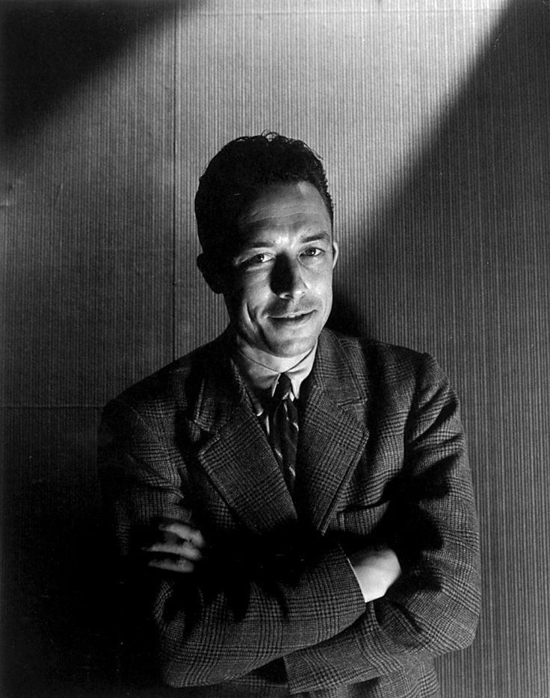
Альбер Камю – известный французский философ, писатель, журналист, публицист, драматург, эссеист. Слава пришла к нему после издания романов «Посторонний» и «Чума». В 1957 году получил Нобелевскую премию в области литературы.

Slide 3
Биография Альбера Камю полна интересных фактов, ещё при жизни называли «совестью Запада» за его одержимость философскими проблемами смысла жизни и поиск истинных ценностей.
Альбер Камю родился 7 ноября 1913 года в Мондови, в Алжире, который в то время был колонией Франции. Семья Альбера была интернациональной: отец был французом, а мать — испанкой.
Когда Альберу исполнился год, его отец погиб в одном из сражений Первой мировой войны. Мать, будучи неграмотной и наполовину глухой, была вынуждена переехать в бедный район Алжира и устроиться на фабрику, чтобы прокормить двоих сыновей.
В 1918 году Альбер поступил в начальную школу, которую окончил спустя 5 лет. Как правило, после этого дети из бедных семей шли работать, но школьный учитель Луи Жермен настоял на том, чтобы Альбер продолжил образование в лицее, и даже добился для талантливого ученика стипендии. Впоследствии благодарный Камю посвятил своему учителю Нобелевскую речь.
В лицее Камю стал много читать. Он увлёкся футболом и играл за юношескую команду. Альбер строил честолюбивые планы на жизнь, однако им не суждено было сбыться из-за туберкулёза: тяжёлая болезнь поставила крест на преподавательской деятельности, блестящей спортивной карьере и службе в армии.

Slide 4
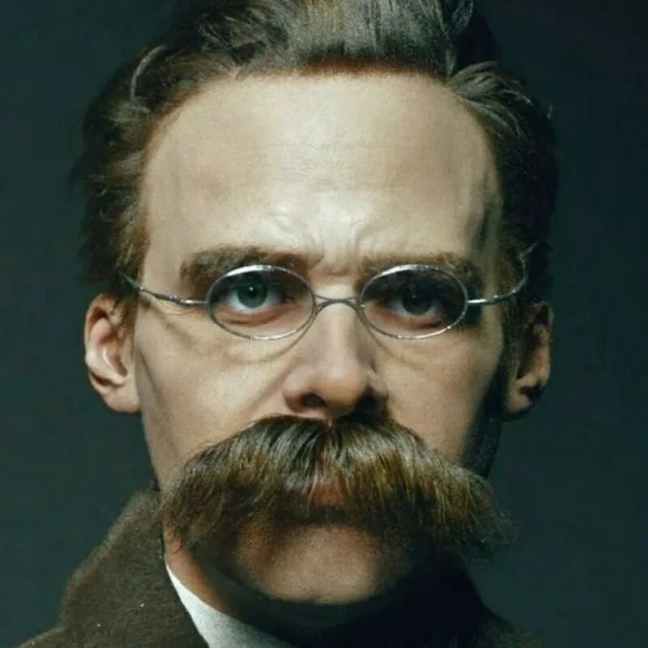
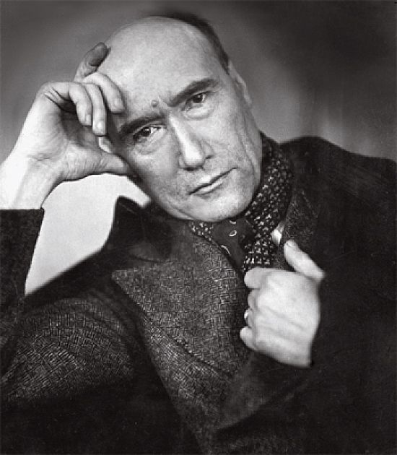
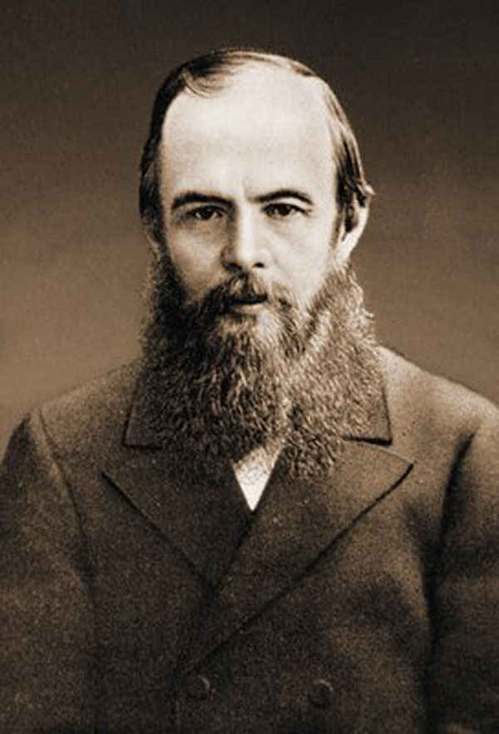
В 1932–1937 годах Альбер Камю учился в Алжирском университете, где изучал философию. В этот период на него большое влияние оказали такие выдающиеся деятели как Ф. М. Достоевский, Ф. Ницше, А. Жид. В этот период Камю начал писать эссе и вести дневники.
А. Жид
Ф. Ницше
Ф. Достоевский

Slide 5
Первый серьёзный успех пришёл к Альберу Камю в 1942 году после публикации повести «Посторонний».
В годы Второй мировой войны Камю, который к тому времени обосновался в Париже, вступил в ряды Движения Сопротивления и стал членом подпольной организации «Комба», сотрудником её печатного органа. Именно это издание впервые опубликовало «Письма немецкому другу», принёсшие Камю большую популярность. Свой успех автор закрепил романом «Чума», в котором продемонстрировал все уродство фашизма.

Slide 6
В 1951 году Камю, биография которого стала олицетворением поиска смысла жизни, написал свою знаменитую книгу «Бунтующий человек». В ней он анализировал мятеж человека против абсурдности существования.

Slide 7
В послевоенные годы творчество Камю служило протестом против любого вида диктатуры, тоталитаризма. Писатель был обескуражен тем, что во Франции стали распространяться просоветские настроения: в коммунизме он видел зло и не хотел закрывать глаза на преступления Советского Союза в странах Восточной Европы.
В 1957 году Альбер Камю стал лауреатом Нобелевской премии по литературе «за огромный вклад в литературу, высветивший значение человеческой совести».
Личная жизнь.
Альбер Камю дважды был женат. Его первой супругой стала Симона Хи, однако брак распался спустя несколько лет. Писатель недолго оставался в одиночестве и почти сразу после развода связал свою судьбу с Франсиной Форе. В этом союзе Камю стал отцом девочек-близняшек, Кэтрин и Жан.
Альбер Камю ушёл из жизни 4 января 1960 года в возрасте 46 лет. Причиной смерти стала автокатастрофа: машина вылетела с шоссе и врезалась в дерево. Смерть писателя была мгновенной.

Slide 8
После аварии по Парижу поползли слухи, что это не просто авария, а заказное убийство. За свою короткую жизнь Камю нажил множество врагов. Он возглавлял движение сопротивления колониализму. Но был против развязанного на его родине террора против колонизаторов. Его не терпели ни правые французы, отстаивавшие колониальное господство Франции в Алжире, ни террористы, которые хотели уничтожить колонизаторов. Он хотел примирить непримиримых.
А может Камю решил сам свести счеты с жизнью? Семейная и любовная драма, разрыв с Сартром, травля в прессе. «В человеке всегда есть нечто, отвергающее любовь, та часть его существа, которая хочет умереть. Вся моя жизнь – история отложенного самоубийства», – писал он в «Мифе о Сизифе». Но хорошо знавшие его люди говорили, что он был далек от самоубийства и не стал бы рисковать жизнью близких друзей, сидевших с ним в одной машине. Что же случилось по дроге из Прованса в Париж в 1960 году? Скорее всего, случайность. «Мое самое заветное желание – тихая смерть, которая не заставила бы слишком переживать дорогих мне людей», – писал он незадолго до смерти. Но тихой смерти не получилось. В дорожной сумке писателя обнаружили рукопись автобиографического романа «Первый человек». В набросках сохранилось замечание автора «Книга должна быть незаконченной». Его последняя книга осталась незавершенной, как и его семейная жизнь и любовь, как и вся жизнь, оборвавшаяся так внезапно. Но, видимо, душа его была к этому готова.

Slide 9
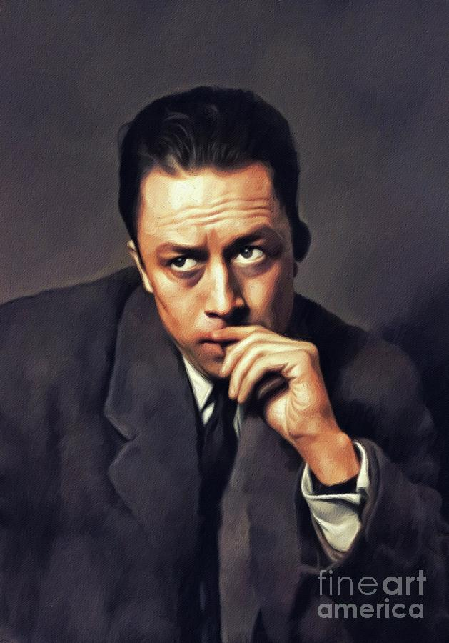
«Если душа существует, неверно было бы думать, что она дается нам уже сотворенной. Она творится на земле, в течение всей жизни. Сама жизнь – не что иное, как эти долгие и мучительные роды. Когда сотворение души, которым человек обязан себе и страданию, завершается, приходит смерть». А. Камю Миф о Сизифе

